Slide 1
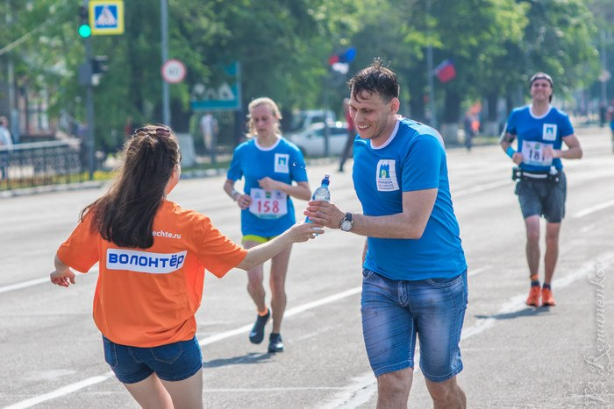
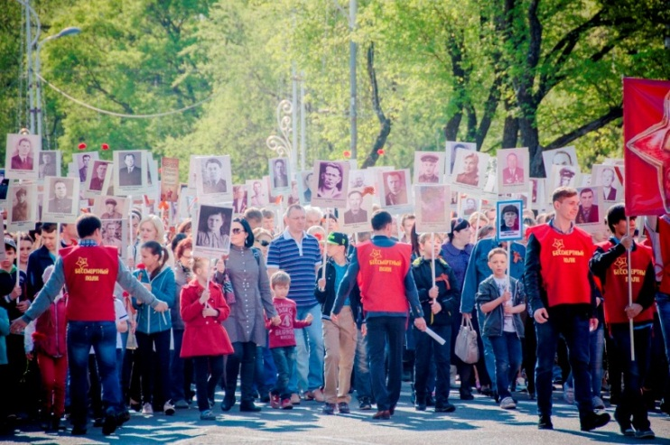
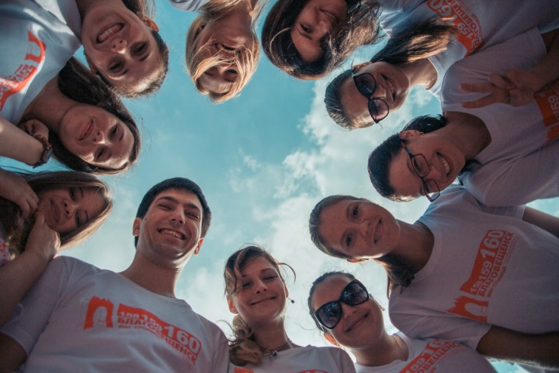
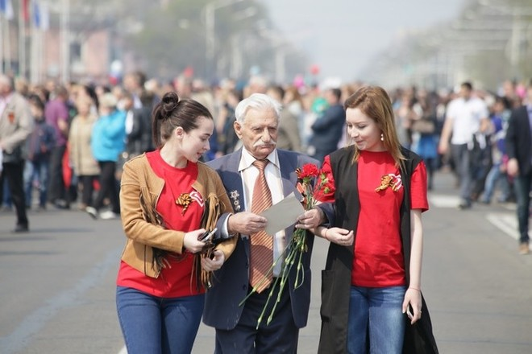
муниципальное бюджетное учреждение Центр развития молодежных и общественных инициатив «Выбор»

Slide 2
В рамках развития добровольческого движения на территории города Благовещенска и Амурской области Центр:
координирует деятельность добровольческих объединений, движений, организаций объединяя их в Корпус добровольцев города Благовещенска
осуществляет организацию и проведение общегородских, региональных, всероссийских и международных добровольческих акции и мероприятий в сфере культурного, спортивного, событийного, социального, экологического, волонтерства в сфере ЧС, Волонтеры Победы и иных направлений добровольческой деятельности
осуществляет методическую, консультативную информационную поддержку, проведение обучающих площадок в сфере добровольчества
Рост числа молодежи вовлеченной в волонтерскую деятельность
организует и проводит ежемесячные заседания Координационного совета Корпуса добровольцев города с лидерами добровольческих движений, объединений, представителями учебных заведений отвечающих за добровольческое направление
осуществляет поощрение волонтеров, лидеров в сфере добровольчества (проведение муниципального этапа Конкурса Доброволец года, выдача волонтерских книжек, благодарственных писем и иное)

Slide 3
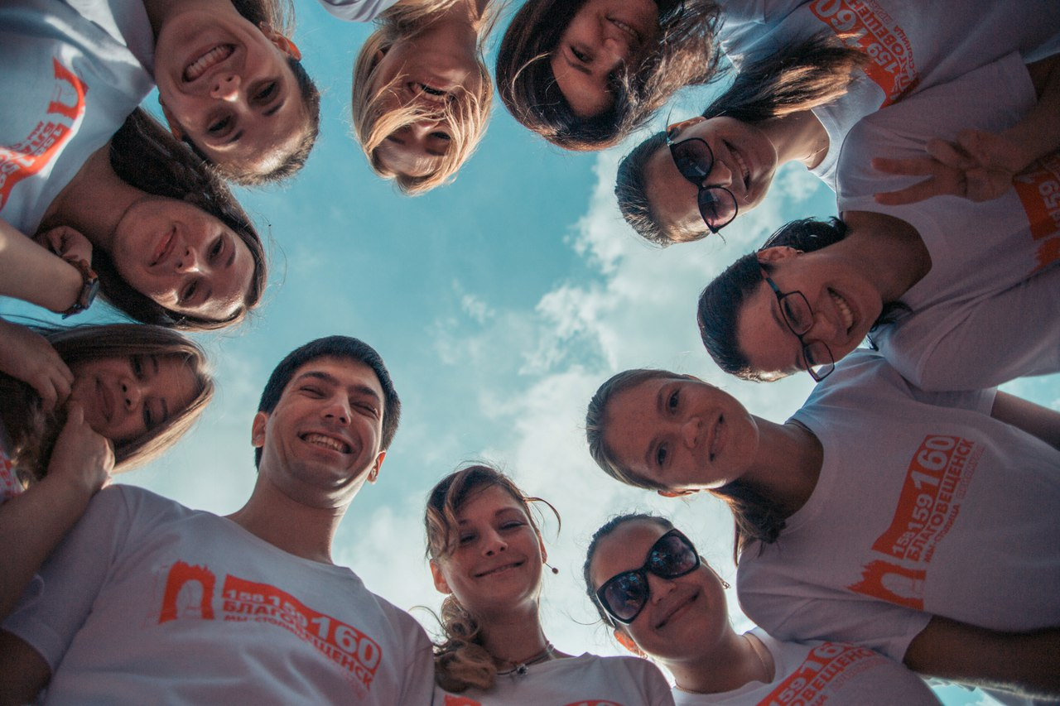
КОРПУС
ДОБРОВОЛЬЦЕВ ГОРОДА БЛАГОВЕЩЕНСКА
Постоянно действующий актив
добровольцев – 278 человек
Центр объединяет добровольческие объединения, движения, организации в Корпус добровольцев города Благовещенска, который насчитывает более 4 200 человек
Добровольческие акции, мероприятия, проекты за 2017 год – 267 шт.
Количество волонтеров принявших участие в добровольческих акциях, мероприятиях, проектах за 2017 год – 7 516 чел.

Slide 4
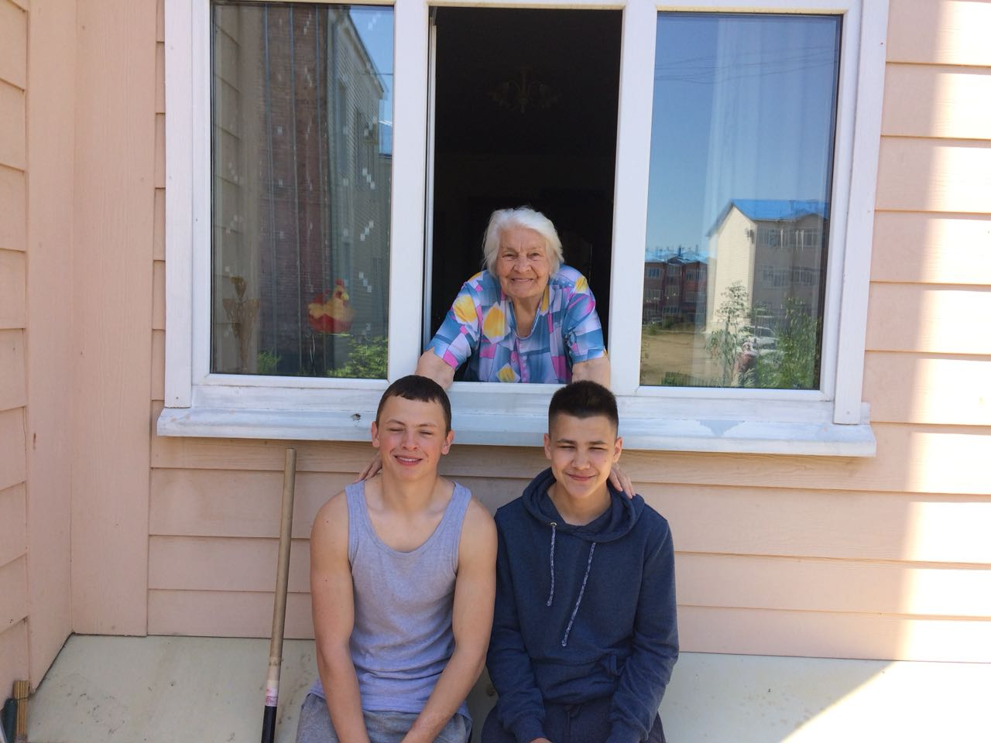
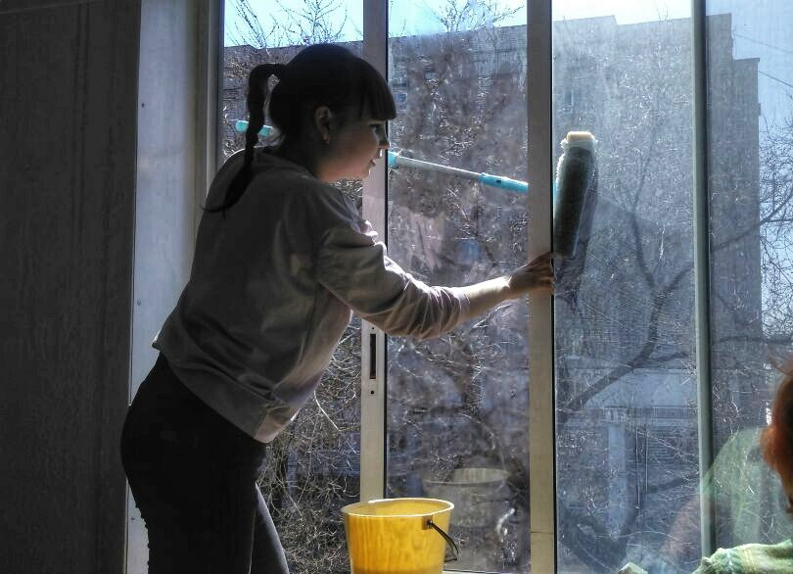
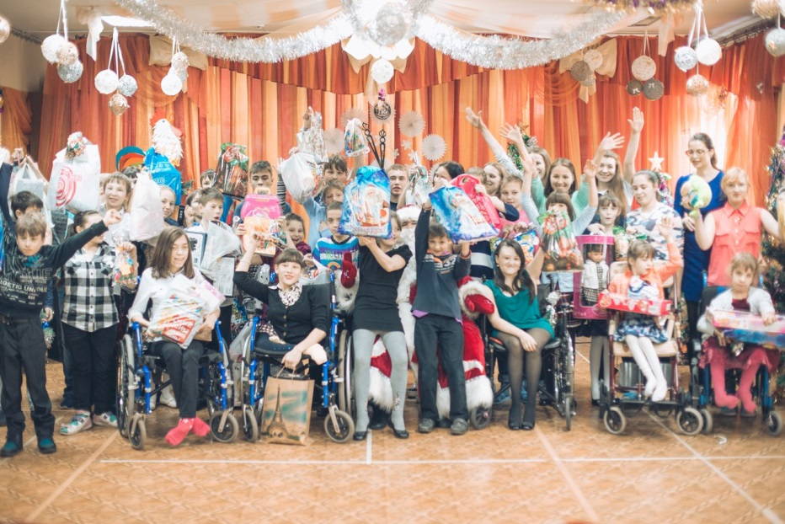
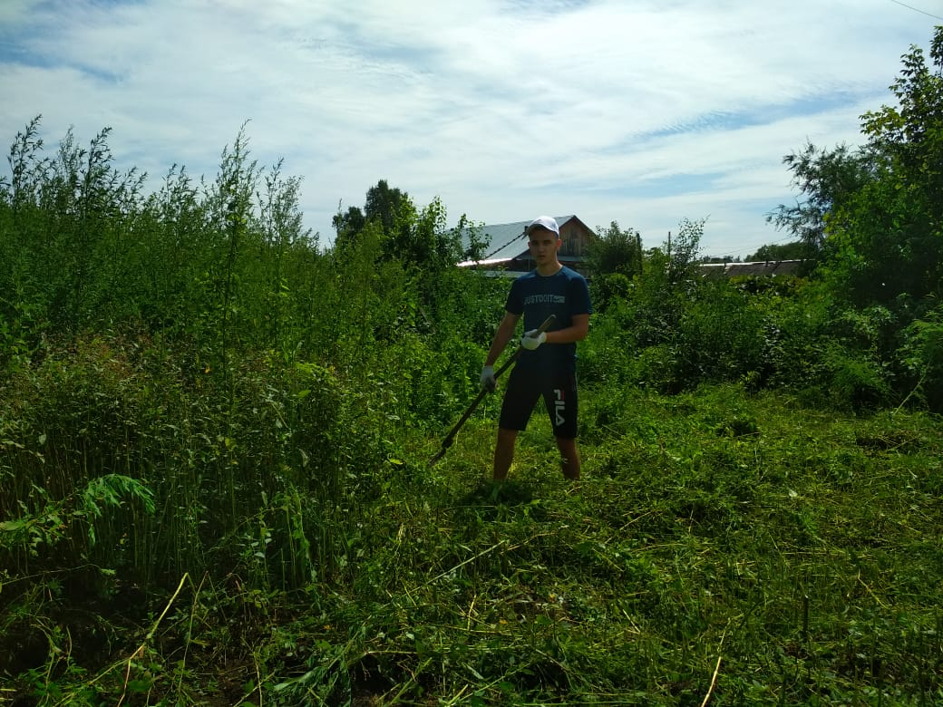
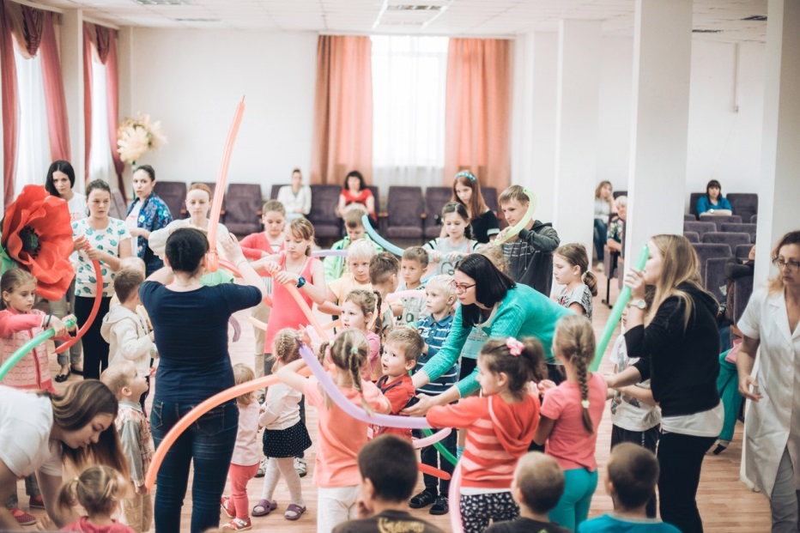
СОЦИАЛЬНОЕ ВОЛОНТЕРСТВО

Slide 5
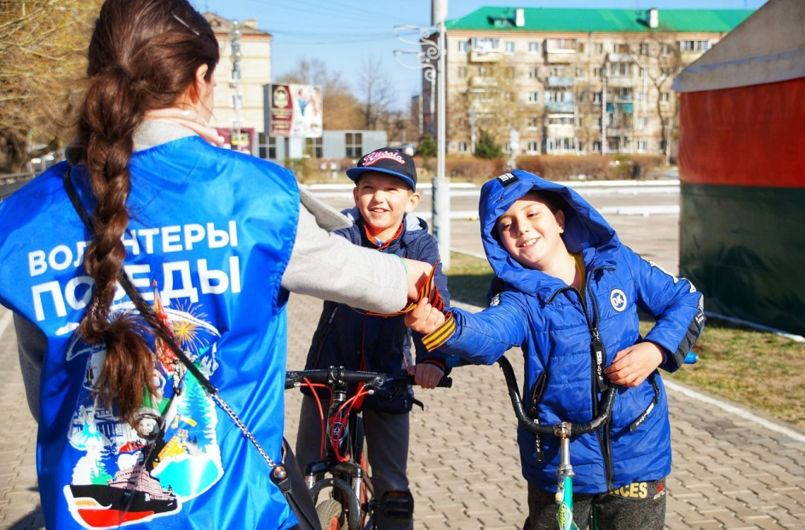
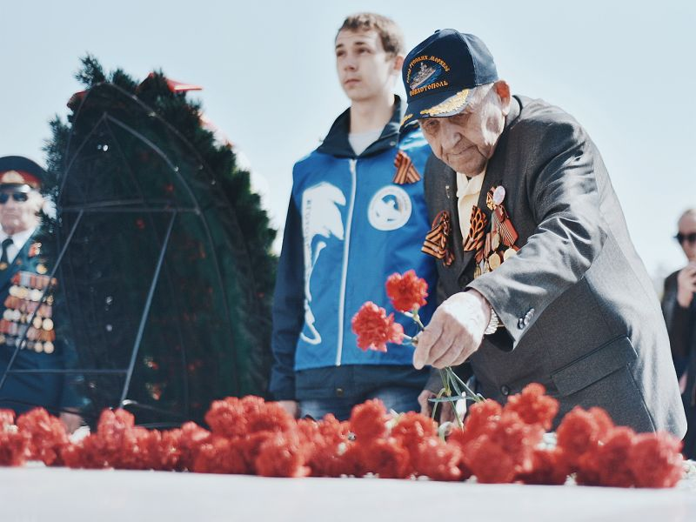
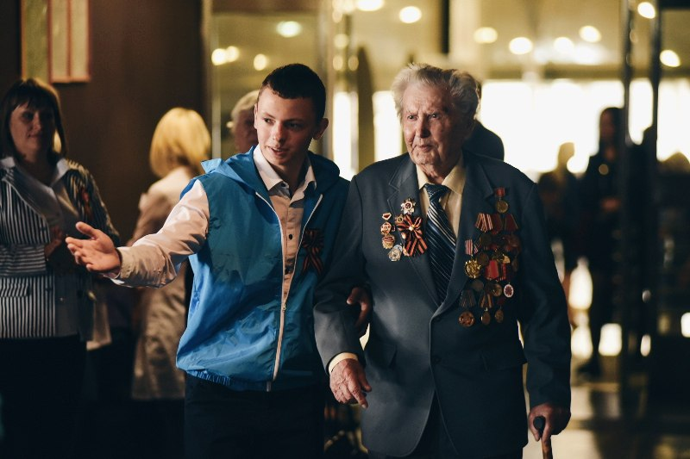
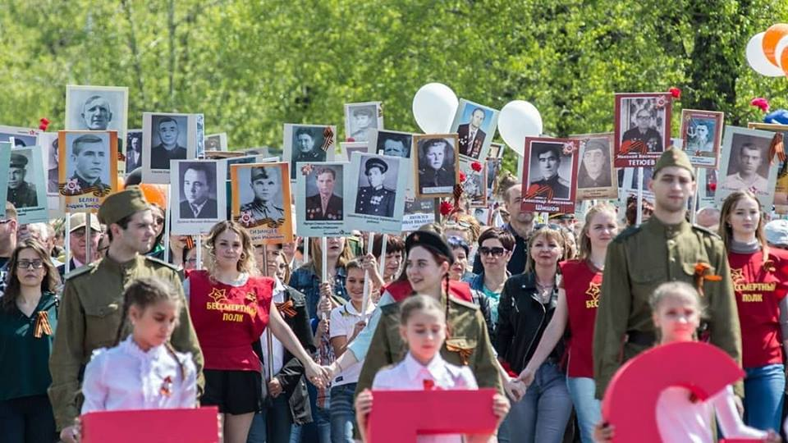
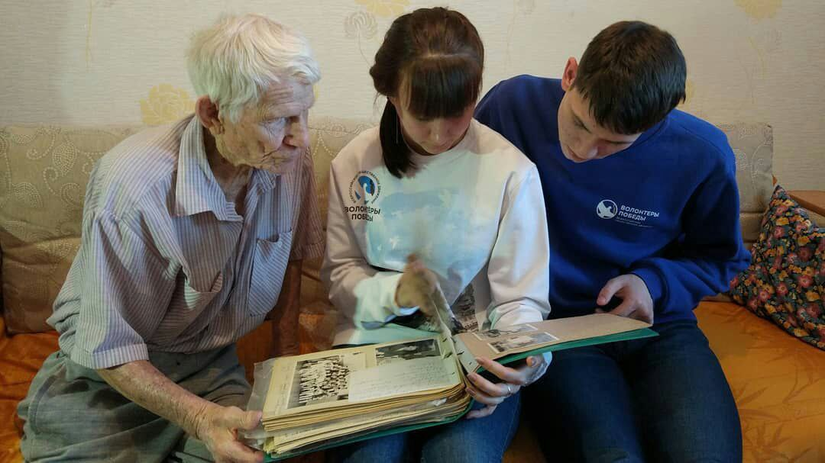
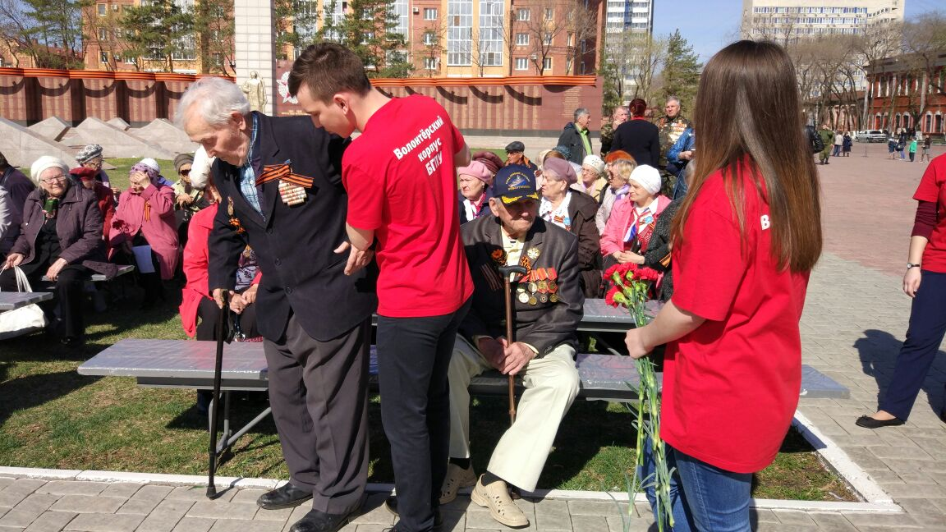

Slide 6
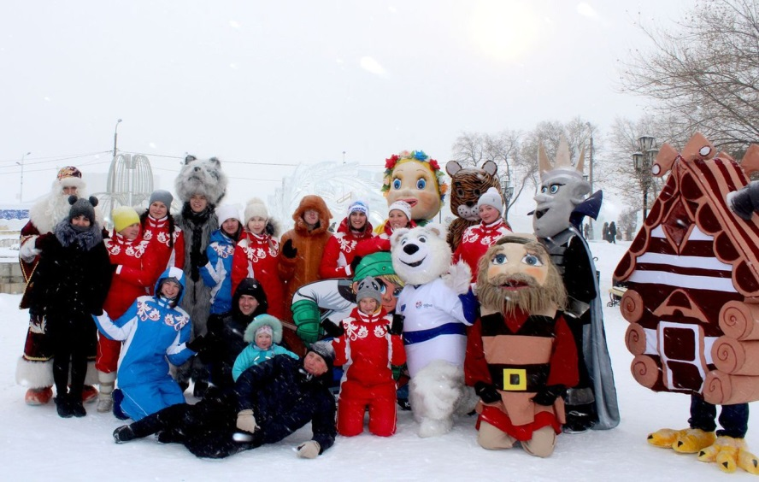
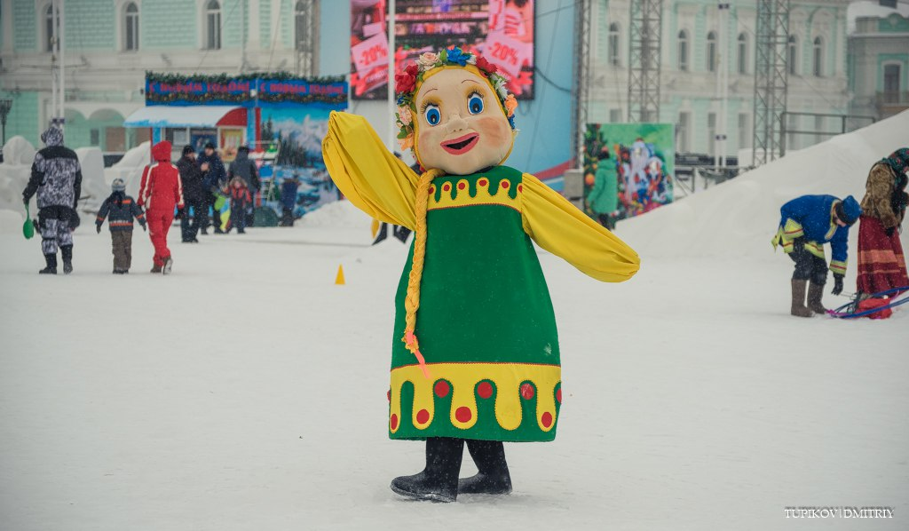
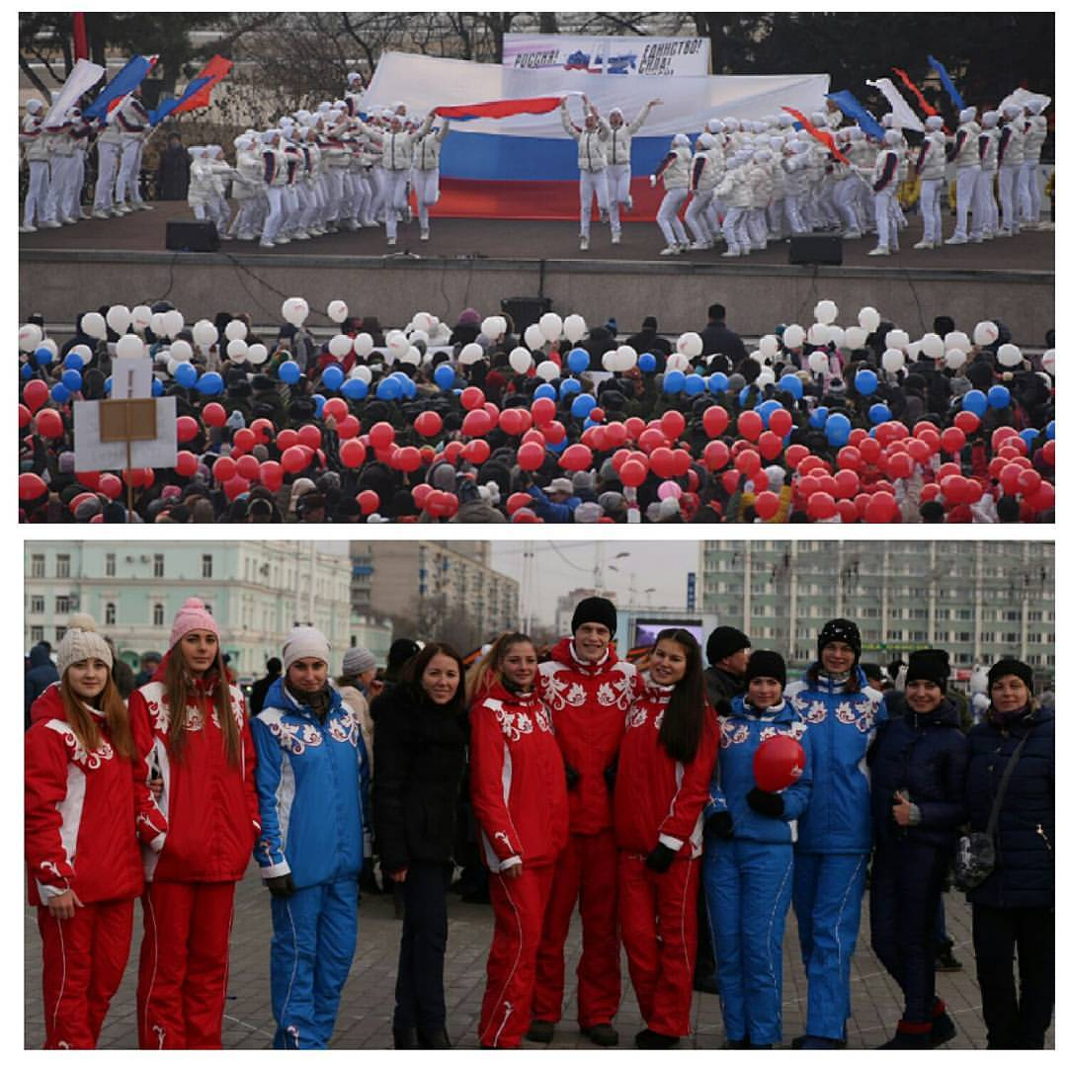
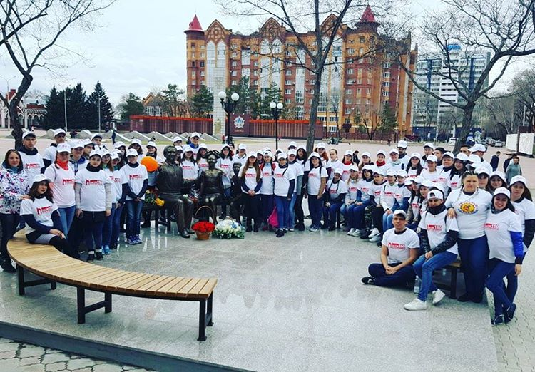
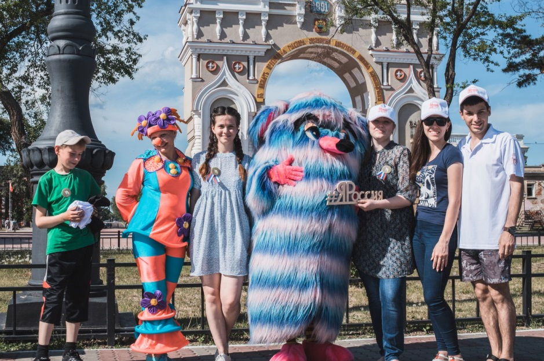
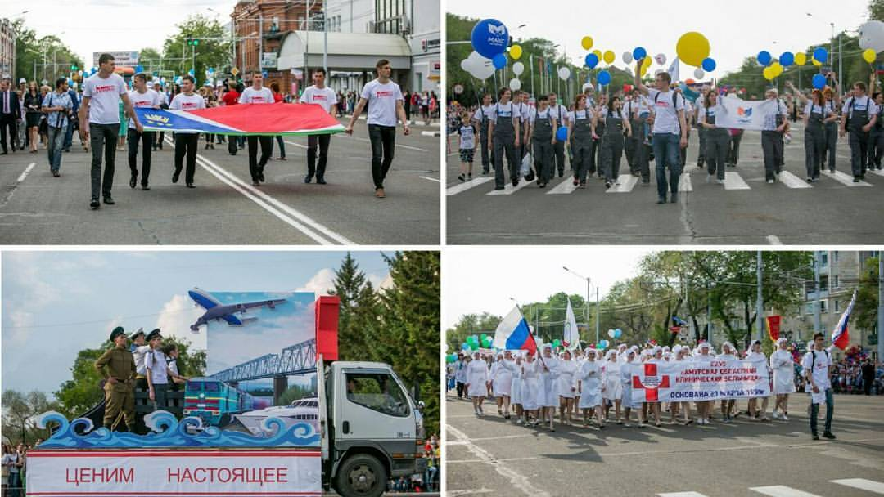
КУЛЬТУРНОЕ ВОЛОНТЕРСТВО

Slide 7
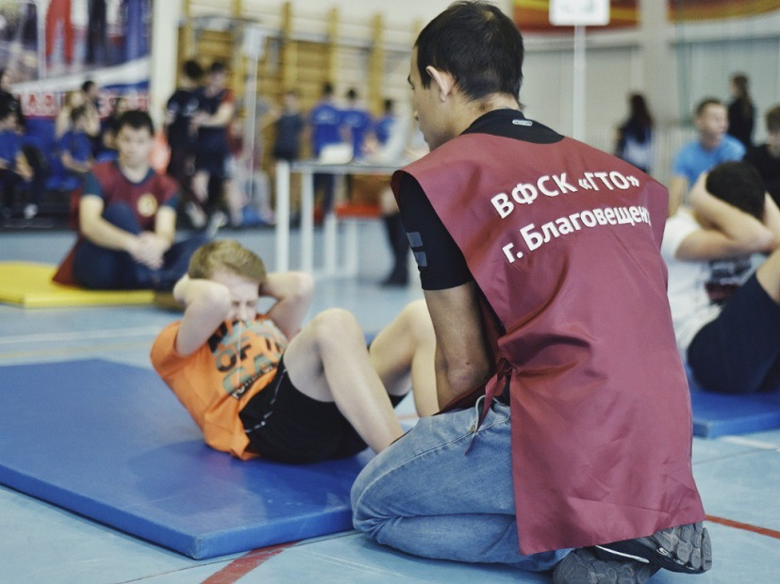
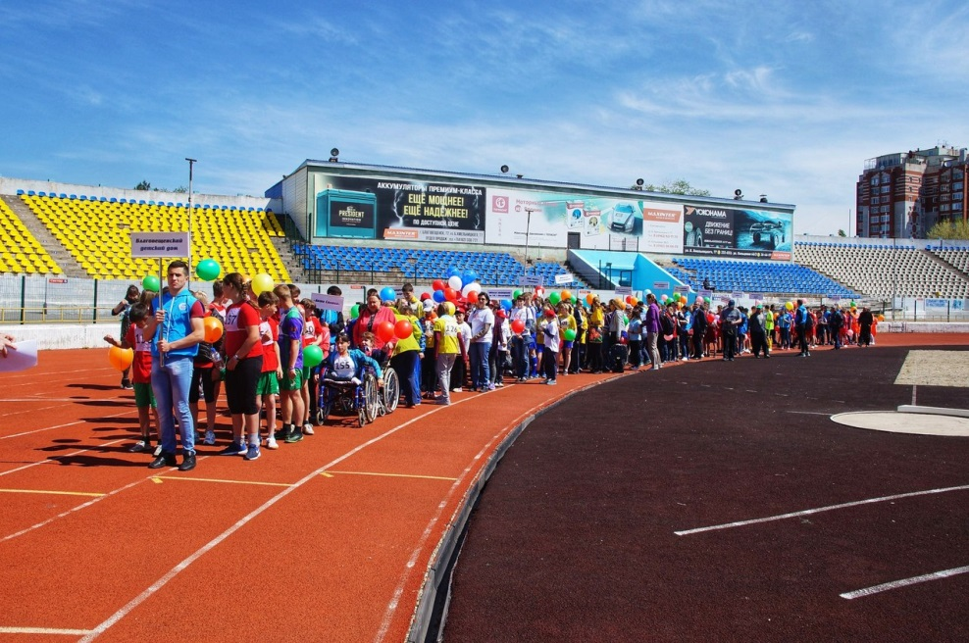
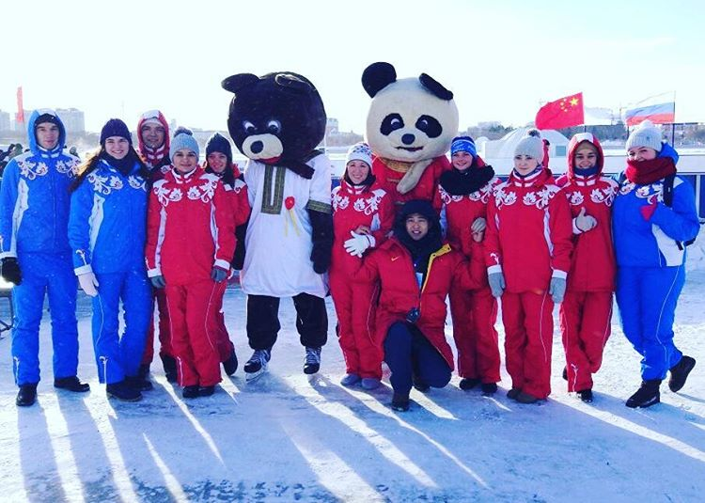
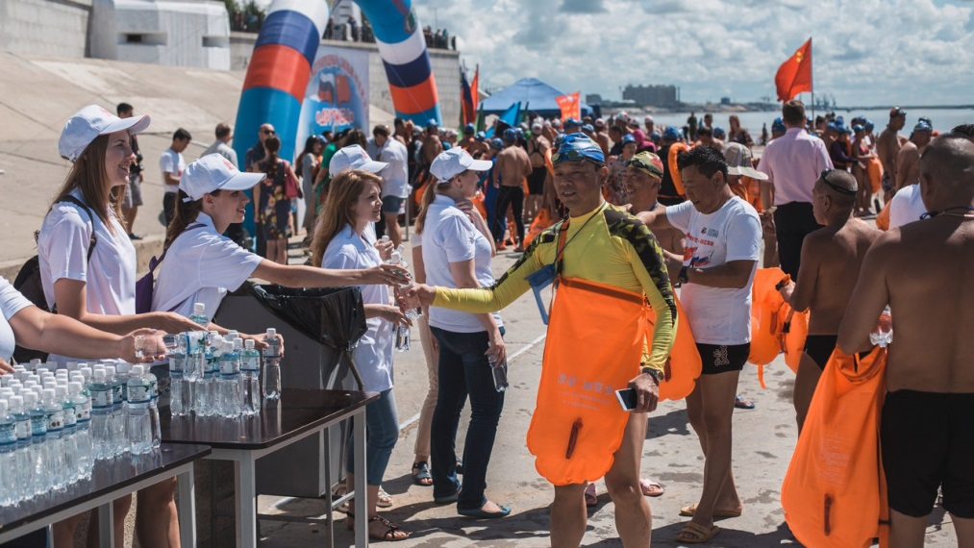
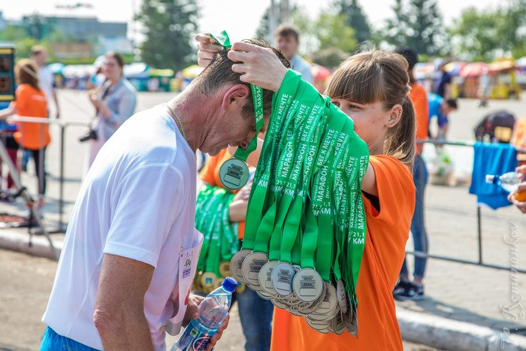
СПОРТИВНОЕ ВОЛОНТЕРСТВО

Slide 8
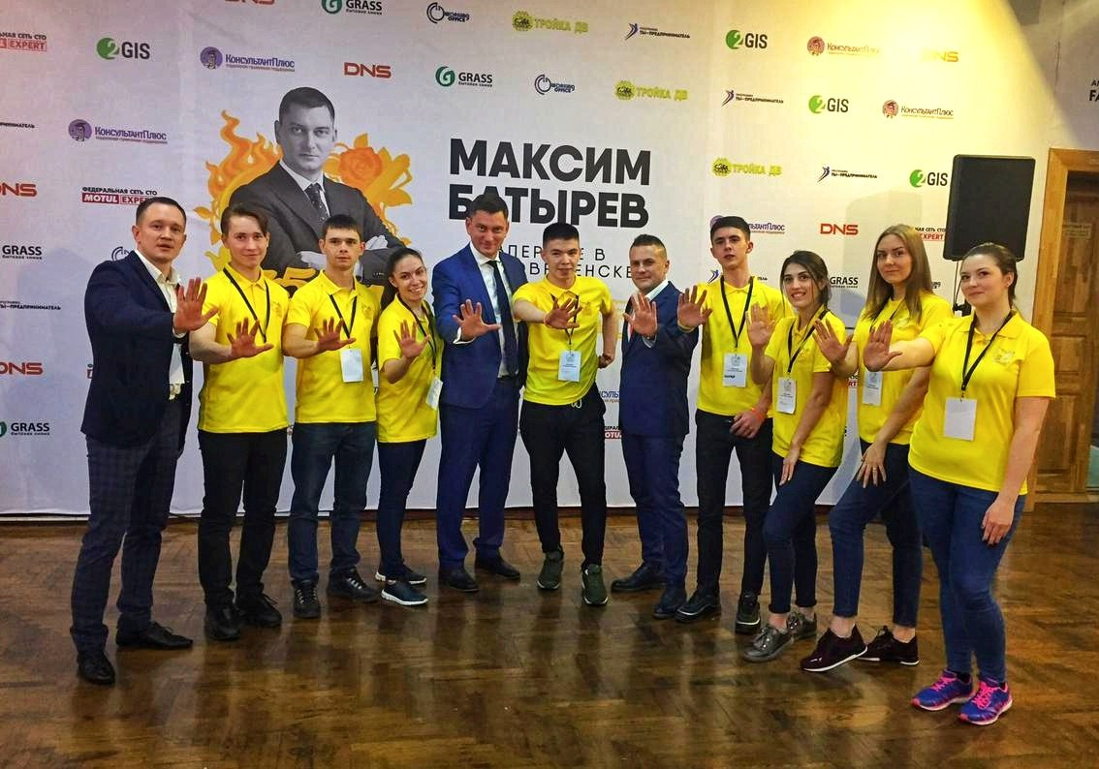
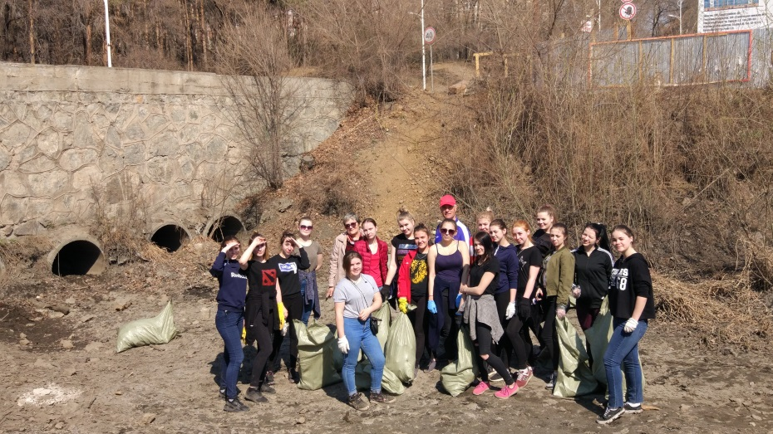
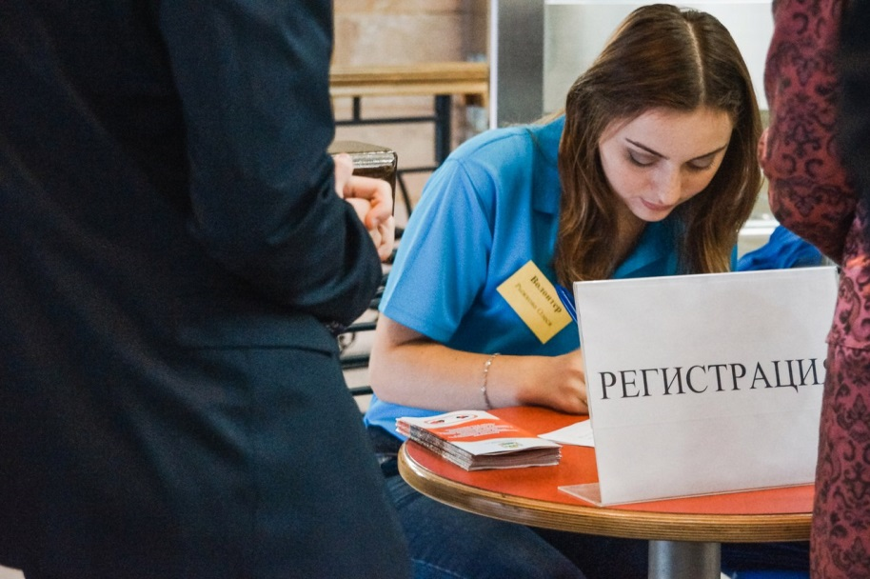
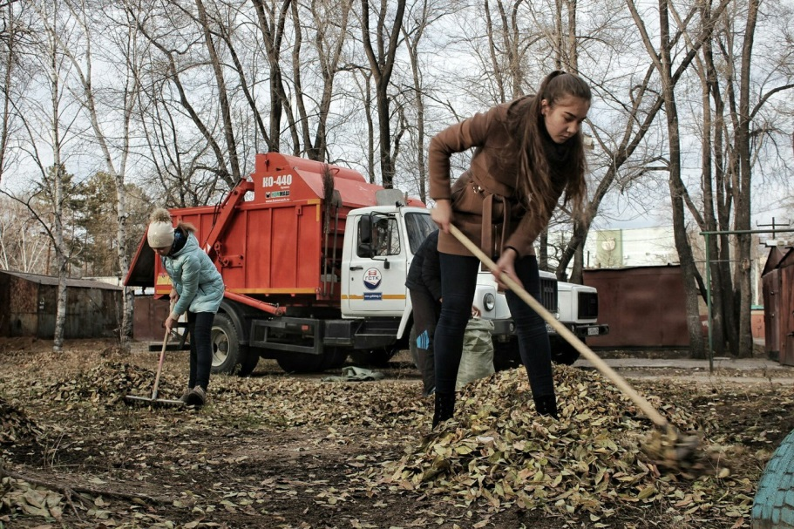
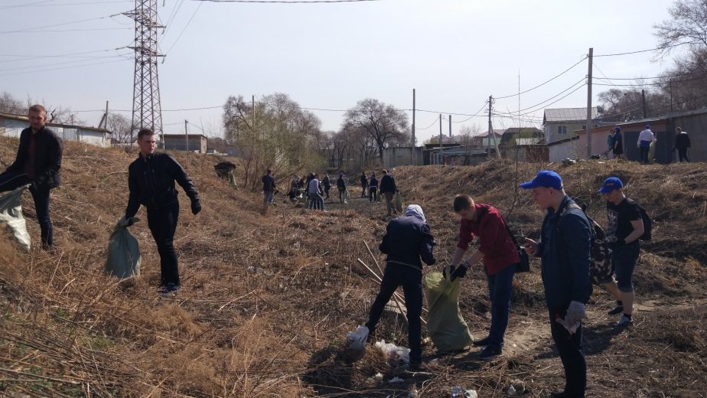
СОБЫТИЙНОЕ, ЭКОЛОГИЧЕСКОЕ ВОЛОНТЕРСТВО

Slide 9
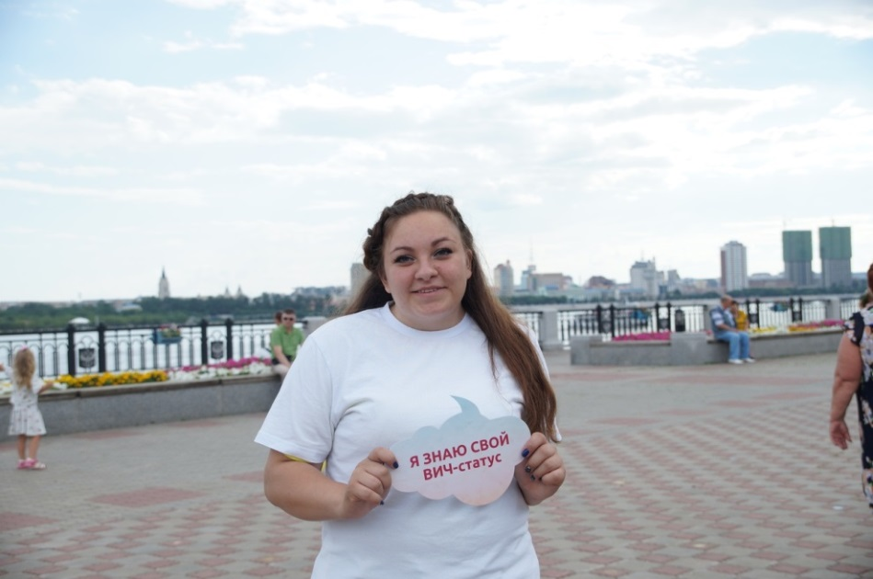
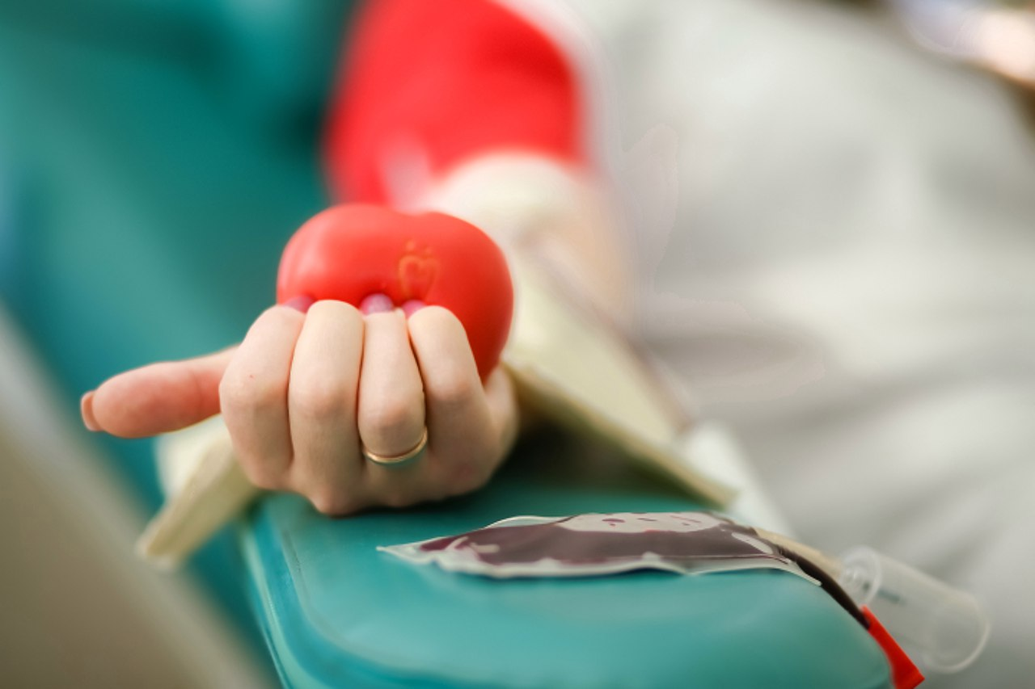
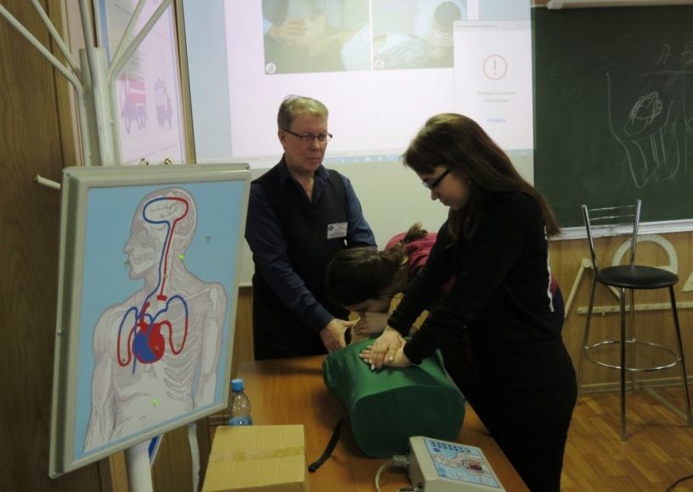
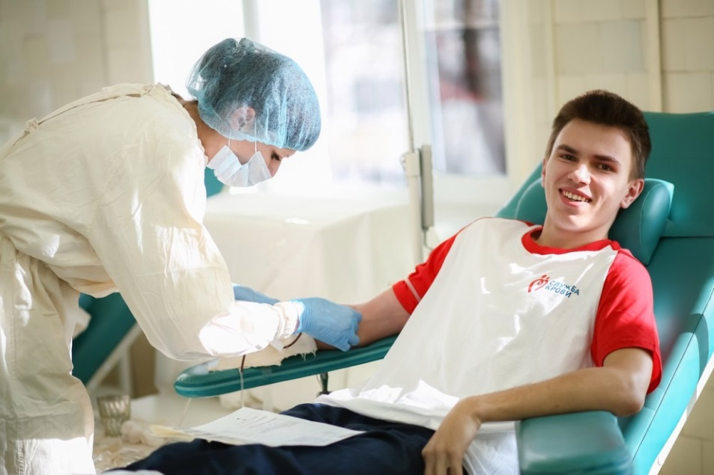
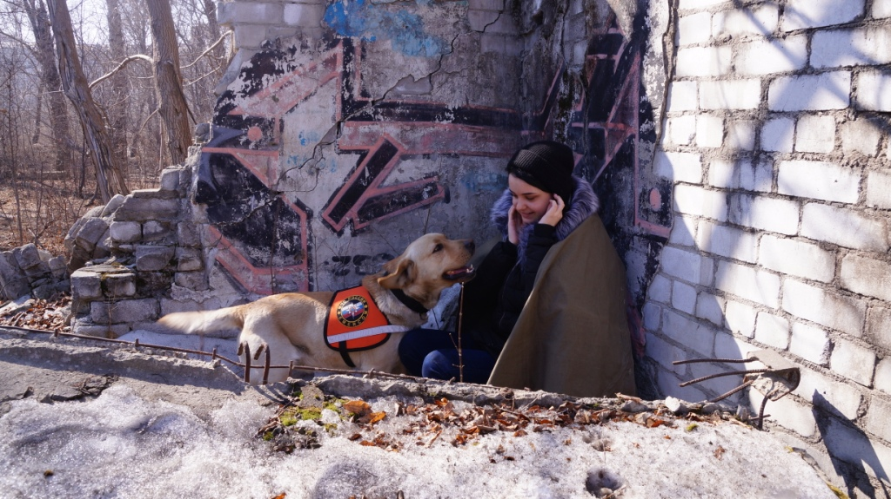
МЕДИЦИНСКОЕ ВОЛОНТЕРСТВО И В СФЕРЕ ЧС

